Slide 1
Муниципальное бюджетное общеобразовательное учреждение города Костромы
«Средняя общеобразовательная школа № 4»
Методические рекомендации по формированию функциональной грамотности в деятельности классного руководителя г. Кострома 2021

Slide 2
Функциональная грамотность :
Определяет возможность решать различные (в том числе нестандартные) учебные и жизненные задачи
Способствует строительству социальных отношений совокупностью рефлексивных умений, обеспечивающих оценку своей грамотности, стремление к дальнейшему образованию
Ориентирует и включает более широкие сферы общественной и культурной жизни

Slide 3
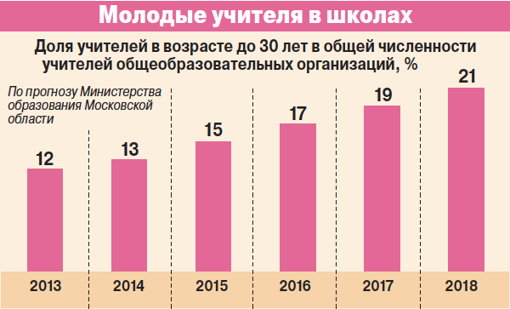
Актуальность
Недостаток теоретических и практически знаний, умений, навыков у молодых педагогов

Slide 5
Цель: создание методических рекомендаций по проведению классных часов для молодых педагогов
Задачи:
- формирование навыков в проведении классных часов
- формирование умения применять полученные знания на практике
-умение анализировать свою деятельность
-овладение различными техниками и формами классного часа

Slide 6
Классный час — основная форма организации работы с учащимися, посредством, которой представляется возможным решить огромное количество педагогических задач, в том числе и проблематику нравственного воспитания.

Slide 7
Методические рекомендации
Определение темы и задач классного часа
Определение времени и места проведения классного часа
Определение ключевых моментов классного часа и разработка плана подготовки и проведения классного часа (подобрать соответствующий материал, наглядные посо­бия, музыкальное оформление по теме, составить план (сценарий) проведения классного часа), включение планируемых результатов
Определение участников подготовки и проведения класс­ного часа (дать задание ученикам для предварительной подготовки к классному часу (если это предусмотрено планом), определить степень целесообразности участия педагогов или родителей)
Анализ его результативности.

Slide 8
Формы классного часа
диспуты
встречи с интересными людьми
викторины по различным областям знаний
дискуссии
интерактивные игры
игры — путешествия
театральные премьеры
психологические игры и тренинги
читательские конференции

Slide 9
Различные методы и приёмы
• рассказ,
• чтение газетного и журнального материалов с последующим обсуждением
• обзоры периодических изданий
• лекции специалистов
• анкетирование и анализ результатов
• беседы «за круглым столом»
• обсуждение конкретных событий
• знакомство с произведениями искусства
• элементы творческой деятельности самих учащихся (поют, рисуют, сочиняют)
• работа по творческим группам

Slide 10
Спасибо за внимание

